Slide 1


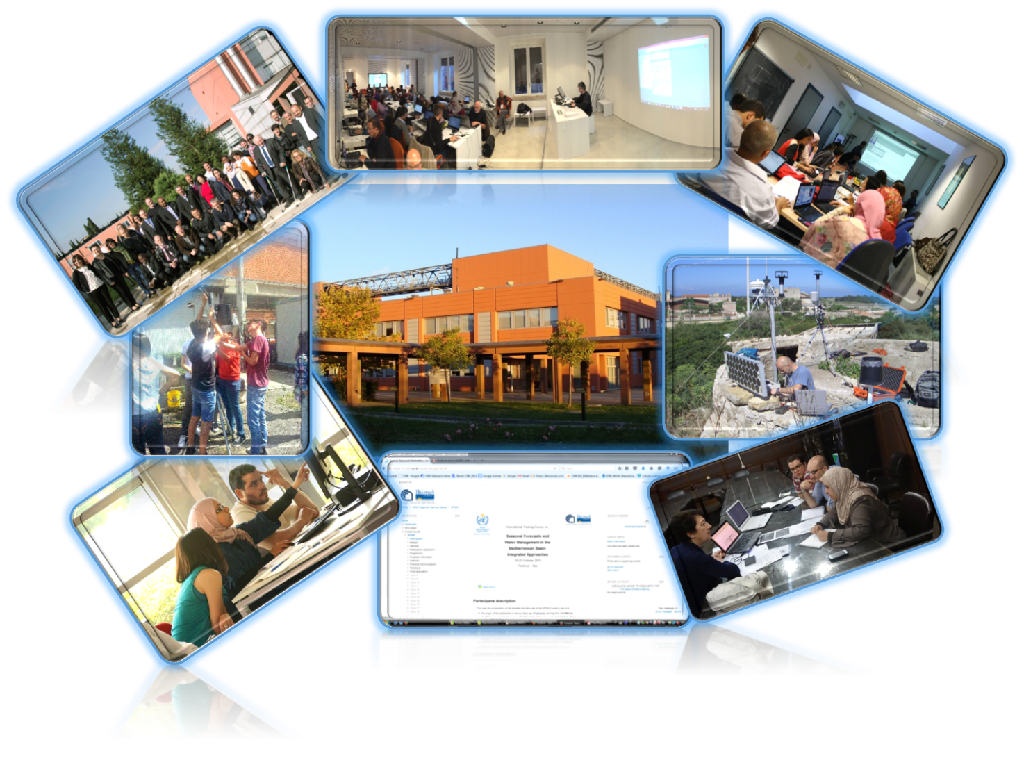
Developing operational climate services: education and training at WMO-RTC Italy
Presented by: Marina Baldi
WMO RA-I Meeting – Cairo, October 2019
Notes:
Développer des services climatologiques opérationnels: éducation et formation à l'OMM-RTC Italie

Slide 2
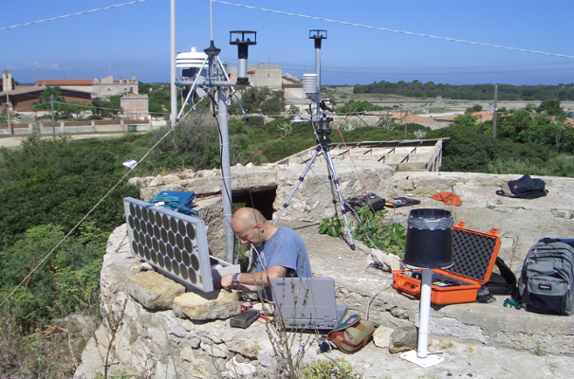
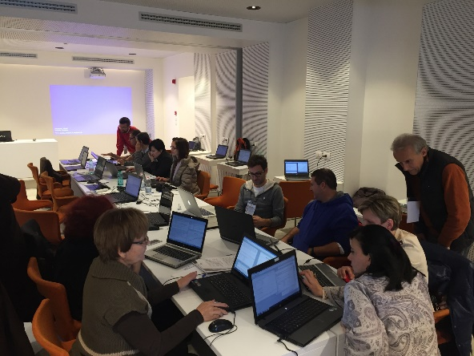
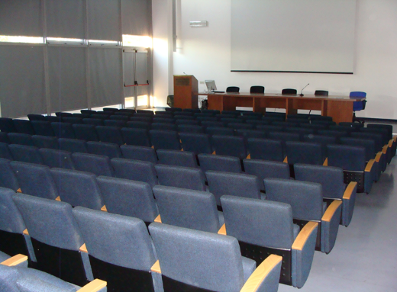
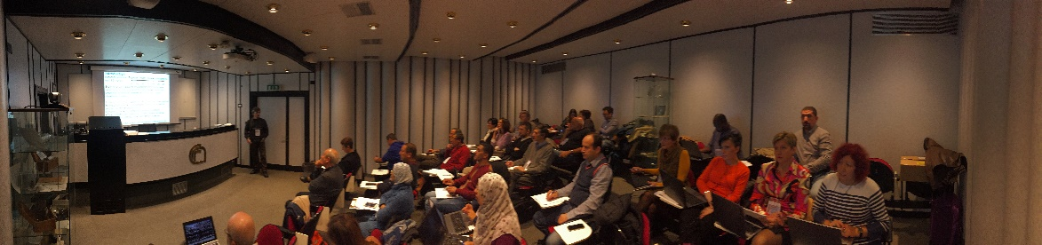
The Regional Training Center in Italy
Since mid '70s, the Institute for BioEconomy (former Institute of Biometeorology) of the National Research Council (IBE-CNR), in collaboration with LaMMA (a consortium between CNR and Tuscany Region, and operating as met service), is offering training activities for Members from WMO RA I and VI
The center was finally recognized as WMO-RTC in the early ‘90.
Notes:
Depuis le milieu des années 70, l'institut de bioéconomie (ancien institut de biométéorologie) du Conseil National de la Recherche (IBE-CNR), en collaboration avec LaMMA (un consortium entre le CNR et la Région Toscane et assurant le service), offrait des activités de formation aux WMO Membres de la Région VI et I.
Le RTC a été finalement établi au début des années 90.

Slide 3
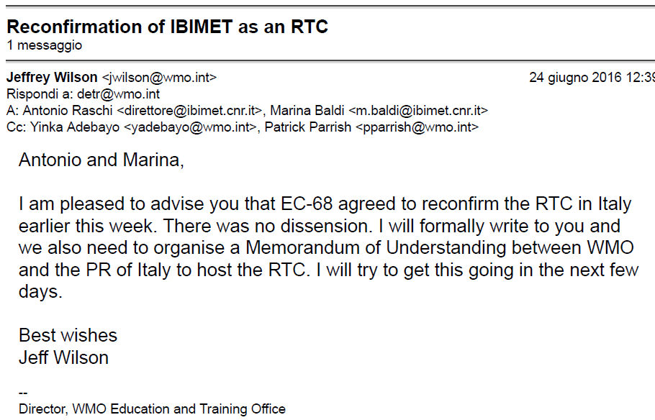
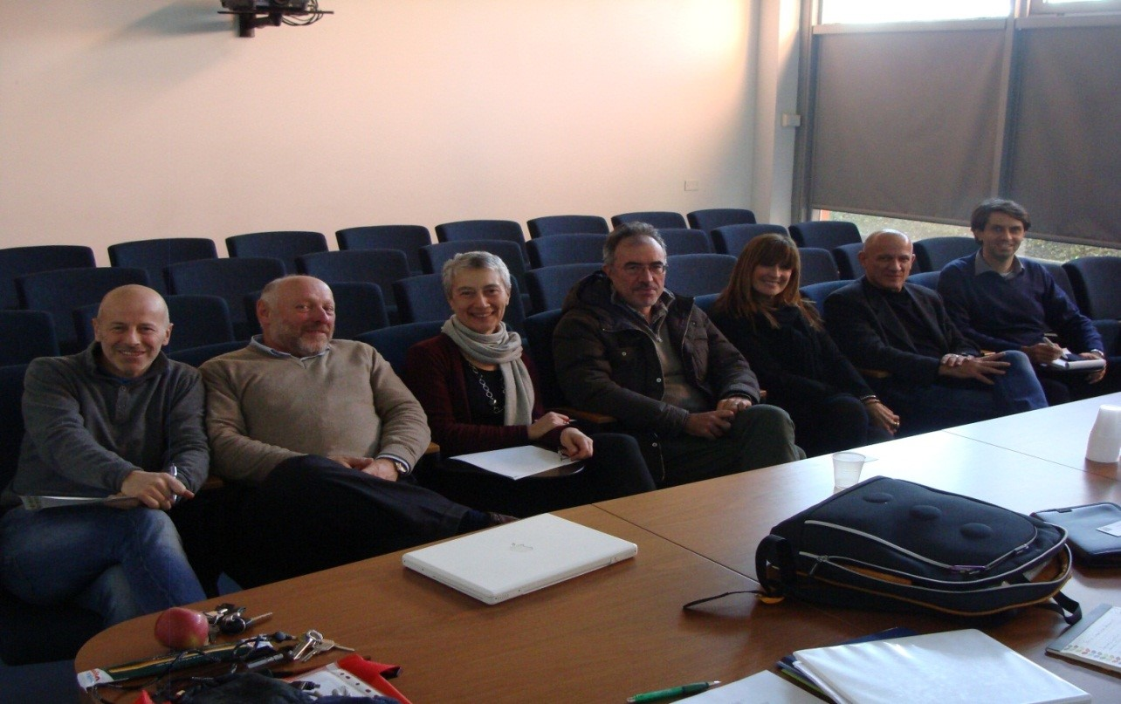
WMO-RTC in Italy: External assessment
The activities of the RTC in Florence have been externally assessed in 2004, and the Executive Council, following Recommendation 1 (PAN-XXII), reconfirmed the status of the RMTC hosted by Italy as WMO-recognized RMTC during its 58th Session.
Another external assessment took place in 2014, the RTC reconfirmation was discussed in 2015 during the 26th Session of the Executive Council Panel of Experts on Education and Training and its reconfirmation status deferred to the 68th Session of the Executive Council (2016).
Notes:
Les activités du RTC à Florence ont fait l'objet d'une évaluation externe en 2004 et le Conseil exécutif, à la suite de la Recommandation 1 (PAN-XXII), a réaffirmé le statut de RMTC accueilli par l'Italie en tant que RMTC reconnu par l'OMM lors de sa 58ème session.
Une autre évaluation externe a eu lieu en 2014, la reconfirmation du RTC a été discutée en 2015 lors de la 26ème session du Conseil d'experts du Conseil exécutif sur l'éducation et la formation et son statut de reconfirmation a été reporté à la 68ème session du Conseil exécutif.

Slide 4
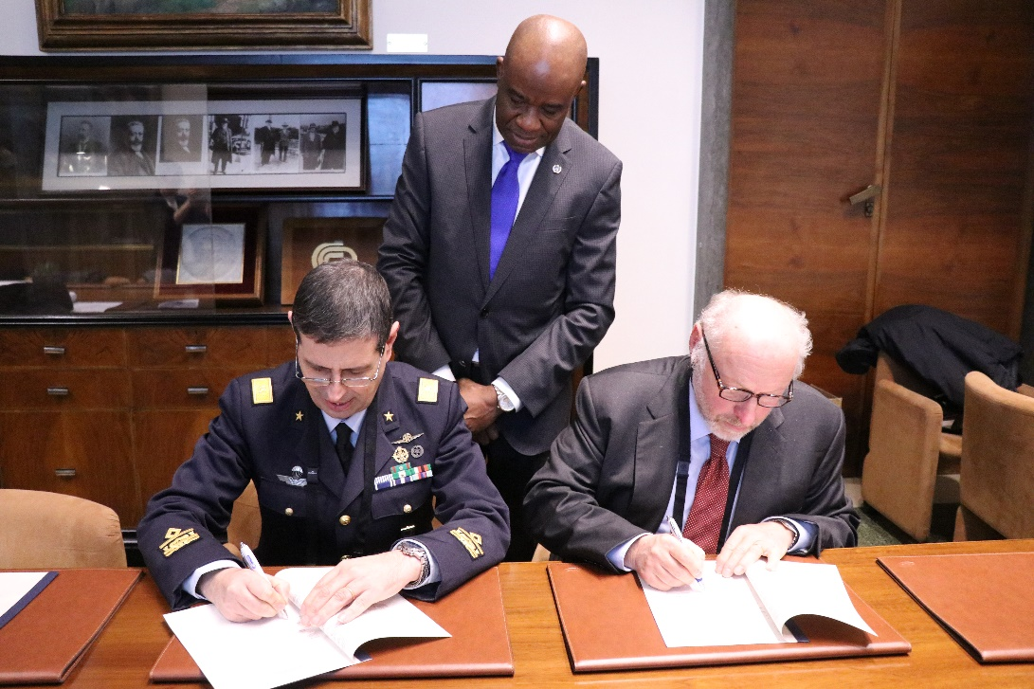
February 2019: A new Memorandum of Understanding
WMO – RTC in Italy – National PR
With the MoU, WMO designates CNR-IBE as a WMO RTC, for the following purposes:
The Centre will organize and conduct training programmes for the meteorological and hydrological education and training of personnel of Members of WMO.
The Centre will organize or host such other training events as are agreed among the Permanent Representative of Italy with WMO, the Centre and WMO and are consistent with the commitments of the Centre.
The Centre will conduct resource mobilization to augment its activities in collaboration with WMO
Notes:
Un nouveau protocole d'accord signé en février 2019 entre l'OMM, le CNR-IBE et le représentant permanent national
Le protocole énonce les dispositions en vertu desquelles l'OMM désigne le CNR-IBE en tant que centre de formation régional de l'OMM aux fins suivantes:
Le Centre organisera et conduira des programmes de formation pour l'éducation météorologique et hydrologique et la formation du personnel des membres de l'OMM.
Le Centre organisera ou accueillera d’autres activités de formation agréées par le Représentant permanent de l’Italie auprès de l’OMM, le Centre et l’OMM, et qui sont conformes à ses engagements.
Le Centre mobilisera des ressources pour renforcer ses activités en collaboration avec l'OMM

Slide 5
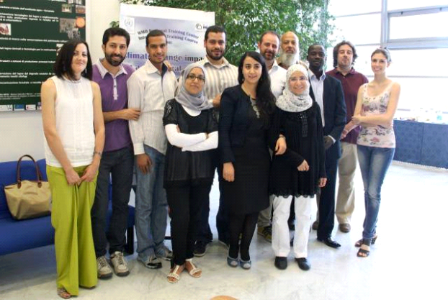
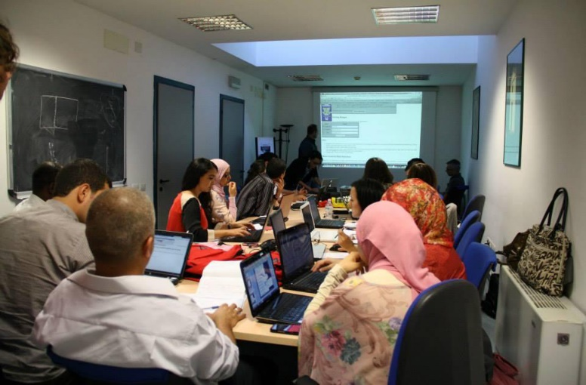
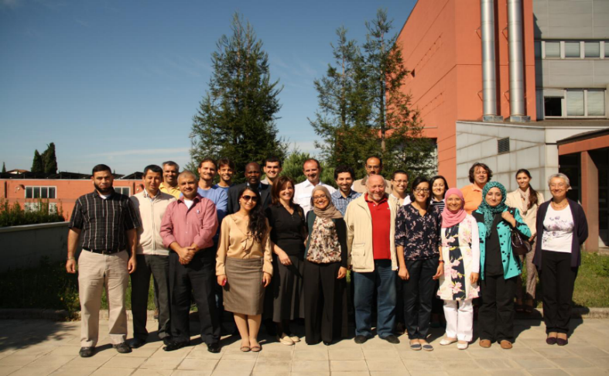
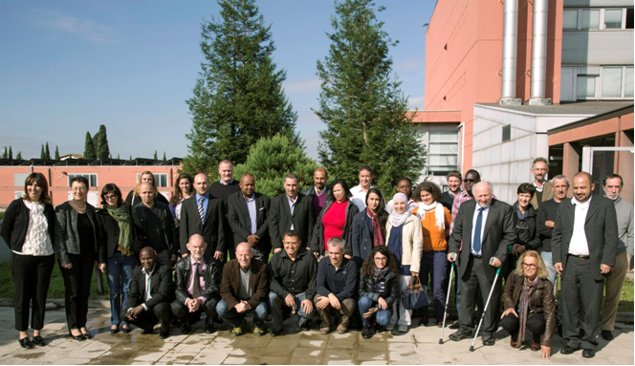
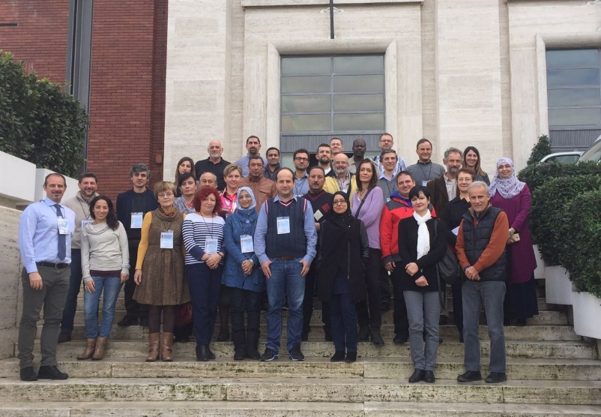
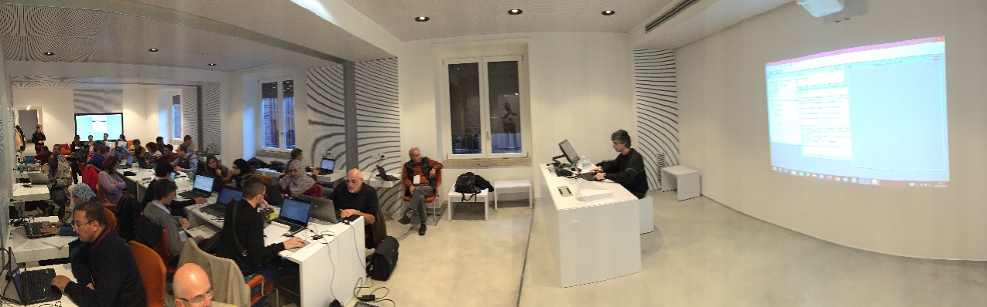
WMO-RTC in Italy: recent international activities
June 2014: Climate change impacts on agricultural systems in Africa
June 2014: Water footprint application for water resources
September 2014: Seasonal forecasts for agriculture in the Mediterranean
October 2015: Seasonal forecast and water management in the Mediterranean: integrated approach
November 2016: Verification of Operational Seasonal Forecasts in the Mediterranean region
November 2017, and June 2018: PACC-RRC Courses
Notes:
WMO-RTC en Italie: Activités international récentes
Juin 2014: Les impacts du changement climatique sur les systèmes agricoles en Afrique
Juin 2014: Application de l'empreinte eau pour les ressources en eau
Septembre 2014: Prévisions saisonnières pour l'agriculture en Méditerranée
Octobre 2015: Prévisions saisonnières et gestion de l'eau en Méditerranée: approche intégrée
Novembre 2016: Vérification des prévisions saisonnières opérationnelles dans la région méditerranéenne

Slide 6
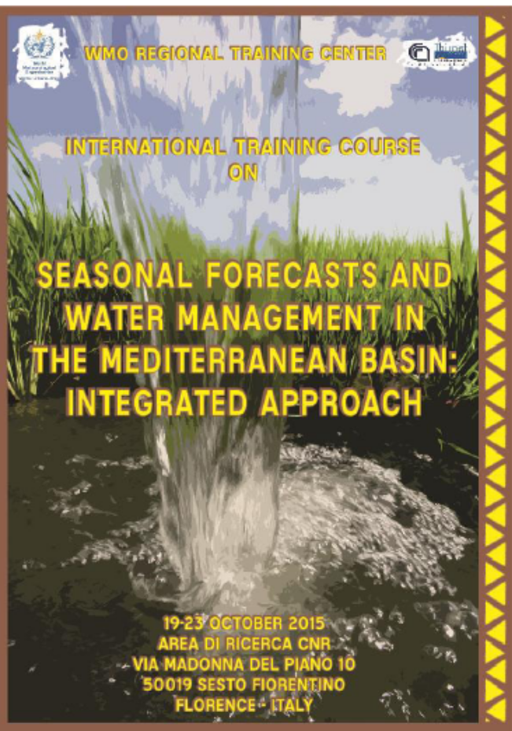
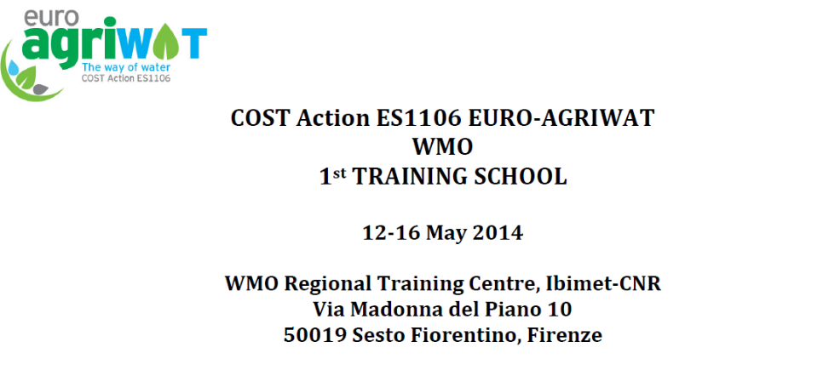
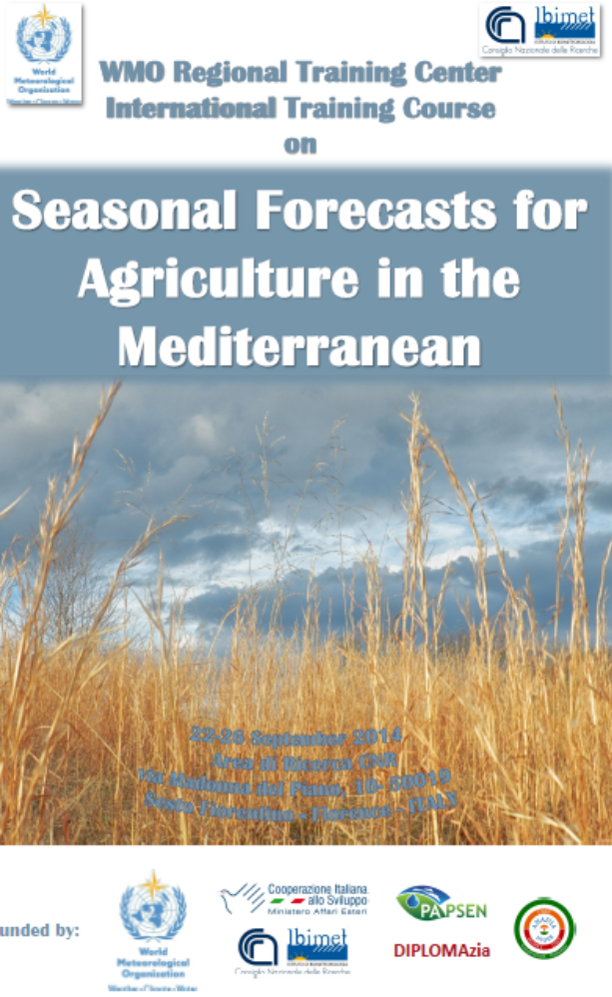
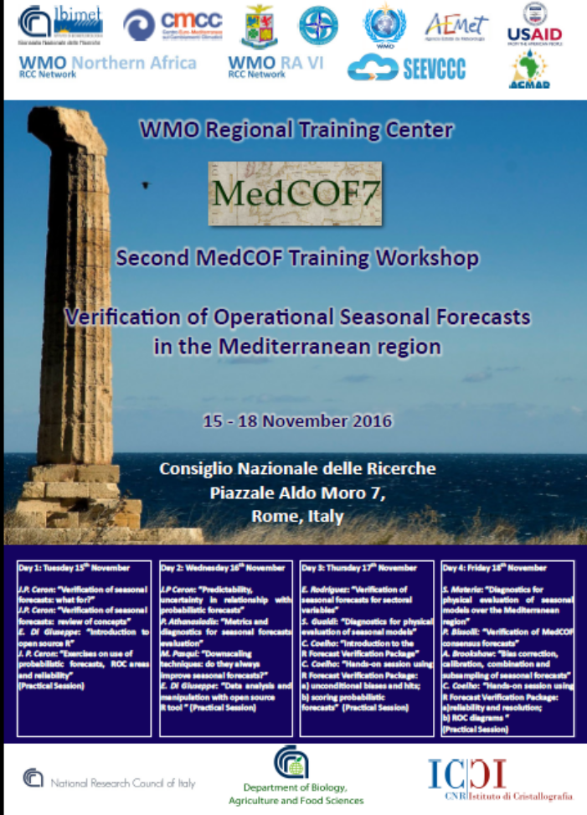
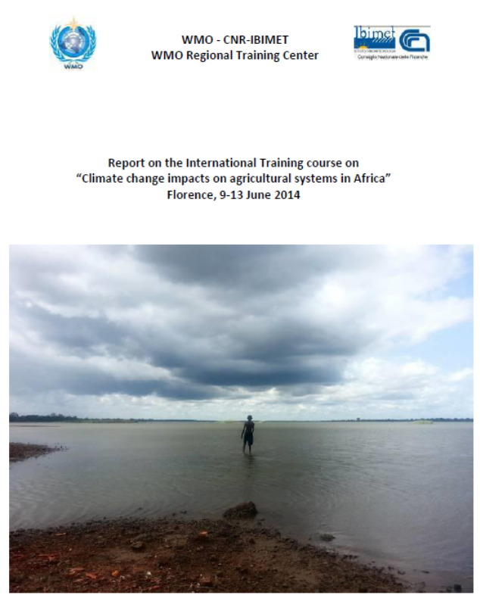
WMO-RTC in Italy: recent international activities
Notes:
WMO-RTC en Italie: Activités international récentes

Slide 7
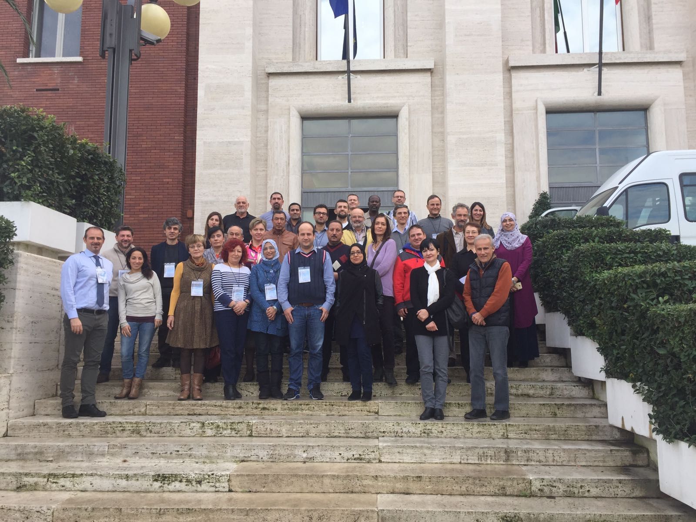
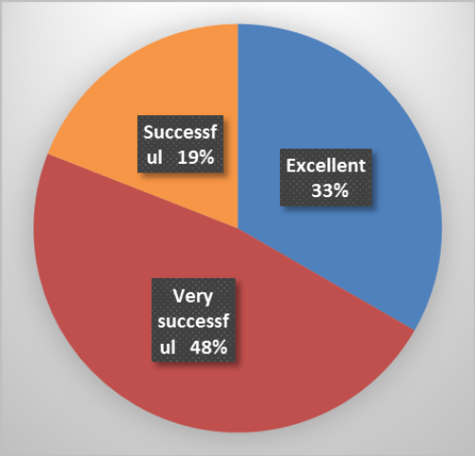
MedCOF - Verification of Operational Seasonal Forecasts in the Mediterranean region
Rome, November 2016
N. of participants: 23
7 are from the PRESANORD Region,
15 from the SEECOF Region,
1 participant from Lebanon.
9 F and 14 M

Slide 8



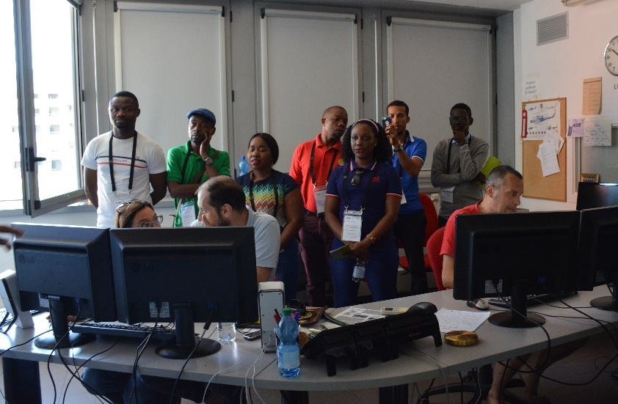
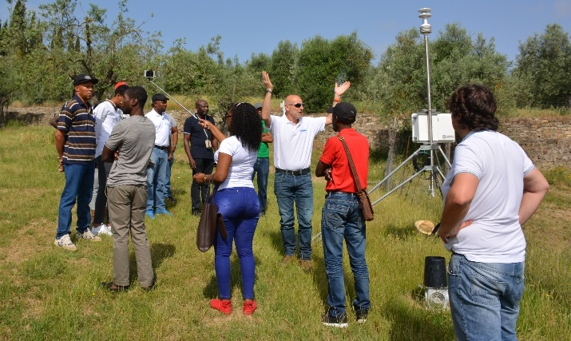
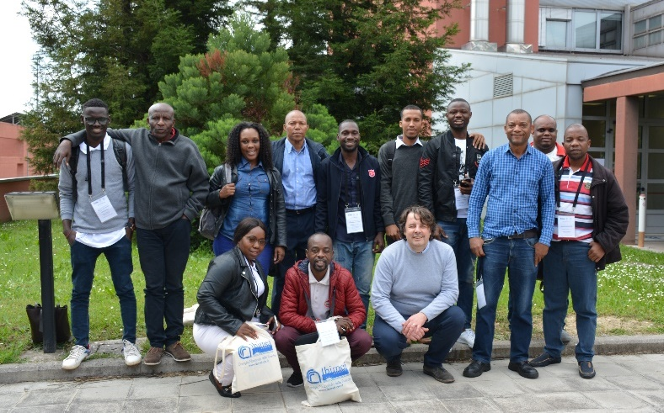
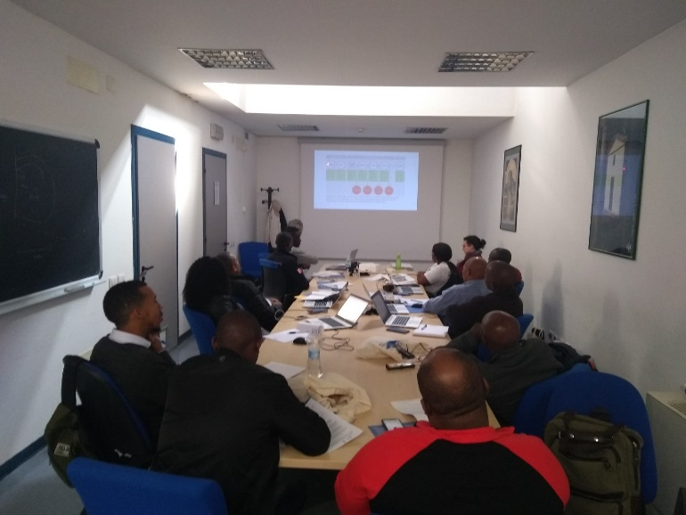
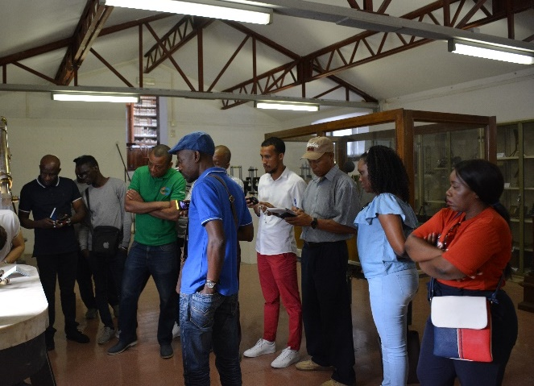
International Training Course on Advanced Agrometeorology
The training course “Advanced agrometeorology” is organized by the WMO-RTC in Italy operated by the Institute for BioEconomy of the National Research Council (CNR-IBE) in Sesto Fiorentino (Florence)
20 May - 8 August 2019
12 climatologists, agro-meteorologists, agronomists from Angola and Mozambico
financed by FAO
The training covers a large spectrum of topics in advanced agrometeorological aiming to give technical skills to participants and let them practice with these tools trying to simulate a cropping season monitoring. The idea is to use a learning by doing approach using both theoretical and practical session.

Slide 9

Advanced Agrometeorology

Slide 10


WMO-RTC in Italy: other recent activities
2017: Mentoring and tutoring in Italy for the CNR Diplomazia training multi-sectoral program for 30 participants from North Africa, Middle East and the Balkan Region
2016-2018: Short term courses on demand in Egypt (WRRI - (bilateral training program)
Collection, organization, and analysis of data using ETCDDI-Climdex for rainfall extremes studies
Use of satellite information for study of mesoscale convective systems
Collaboration with Training Centers in other Countries
Israel, 2015, 2016: Contribution to the RTC course with a lecture from remote on Extreme climate events and their identification
Iraq, 2016: Contribution to technical course on the Use of GIS and Remote sensing for improving water resources management.
Slovenia, 2016: Contribution to the Workshop Agrometeorologists for farmers in hotter, drier, wetter future with a lecture on Weather risk and agriculture, strategic use of climate information
Peru, 2018: Contribution to SENAMHI online course “Pronostico climatico estacional – Modulo 3”
Notes:
WMO-RTC en Italie: Activités national récentes
2018-2019: Deux cours de météorologie de base et avancée destinés au personnel du Département régional de la protection civile en Umbria
Les cours comprenaient plusieurs activités telles que:
- un module sur la communication d'informations météorologiques,
- une activité de jeu de rôle,
- études de cas,
- visite à la salle des opérations du service météorologique régional LaMMA

Slide 11
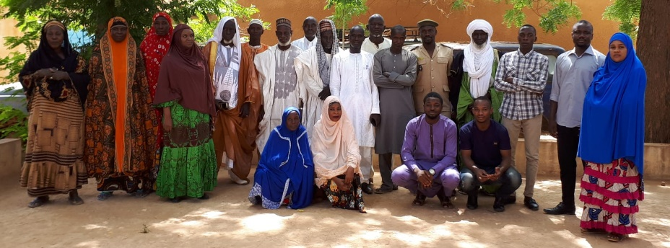
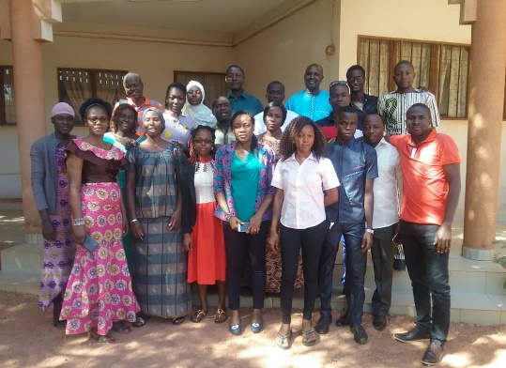
WMO-RTC in Italy: other recent activities
Bilateral training programme Italy-Niger ANADIA2 (2017-2020)
Training Climatic risk assessment for Regional Technical Services (2017, 14p/ 5d)
Training Climatic Risk Assessment for Municipal Technical Services (2018, 31p/5d)
AGRINOVIA Master (University of Ouaga) Training module on Climate Change (2018 and 2019)
Training GIS for National Technical Services (2019,
15p/5d)
Training GIS for Municipal Technical Services (2019,
15p/5d)
Stage in Italy agrometeorological forecasting NMS (2019, 3p/15d)
Stage in Italy Disasters Data Management (2019, 1p/20d)
Notes:
WMO-RTC en Italie: Activités national récentes
2018-2019: Deux cours de météorologie de base et avancée destinés au personnel du Département régional de la protection civile en Umbria
Les cours comprenaient plusieurs activités telles que:
- un module sur la communication d'informations météorologiques,
- une activité de jeu de rôle,
- études de cas,
- visite à la salle des opérations du service météorologique régional LaMMA

Slide 12
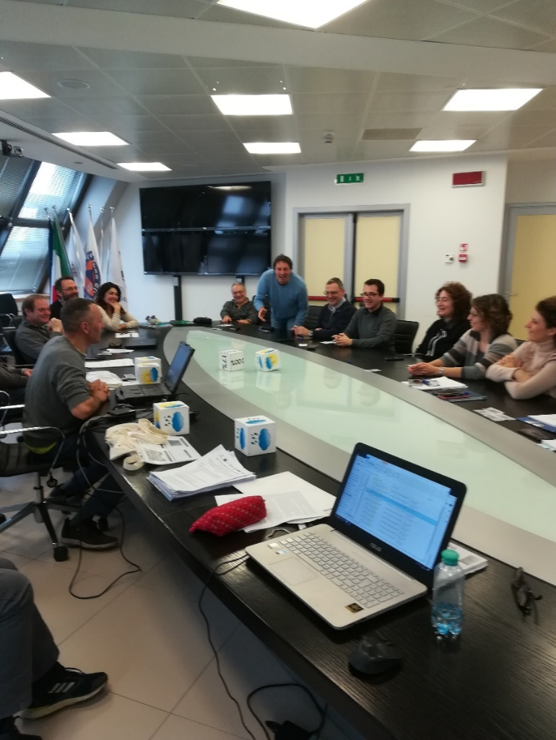
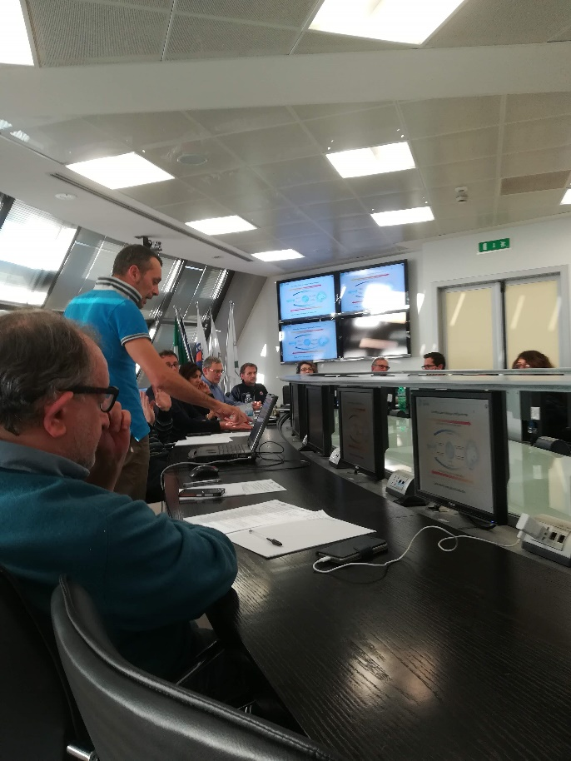
WMO-RTC in Italy: recent national activities
2018-2019: Two courses on Basic and Advanced Meteorology for staff from the regional Civil Protection Department in Umbria
The courses included several activities:
role play activities,
case studies,
visit to the operational room of the regional met service LaMMA,
a module on communication of meteorological information,
final assessment of participants
Notes:
WMO-RTC en Italie: Activités national récentes
2018-2019: Deux cours de météorologie de base et avancée destinés au personnel du Département régional de la protection civile en Umbria
Les cours comprenaient plusieurs activités telles que:
- un module sur la communication d'informations météorologiques,
- une activité de jeu de rôle,
- études de cas,
- visite à la salle des opérations du service météorologique régional LaMMA

Slide 13
General Goals and Objectives of our courses
To build capacities in
  Analysis of climate change impacts on crop production, with a special focus on North and West Africa agricultural systems.
  Application of climate seasonal forecast for agriculture and water management in Africa and Mediterranean.
  Respond to the need of WMO Member Countries to offer tools for
    evaluation of the performance of climate models output and quantification of associated uncertainties;
    derivation of value-added products (graphics, maps and reports) to communicate climate forecasts and climate model information.
Notes:
Pour renforcer les capacités en:
- Analyse des impacts du changement climatique sur la production agricole, avec un accent particulier sur les systèmes agricoles de l'Afrique du Nord et de l'Ouest.
- Application des prévisions saisonnières climatiques pour l'agriculture et la gestion de l'eau en Afrique et en Méditerranée.
- Répondre aux besoins des pays membres de l'OMM d'offrir des outils pour
évaluation de la performance des modèles climatiques et quantification des incertitudes associées;
dérivation de produits à valeur ajoutée (graphiques, cartes et rapports) pour communiquer les prévisions climatiques et les informations sur les modèles climatiques.

Slide 14

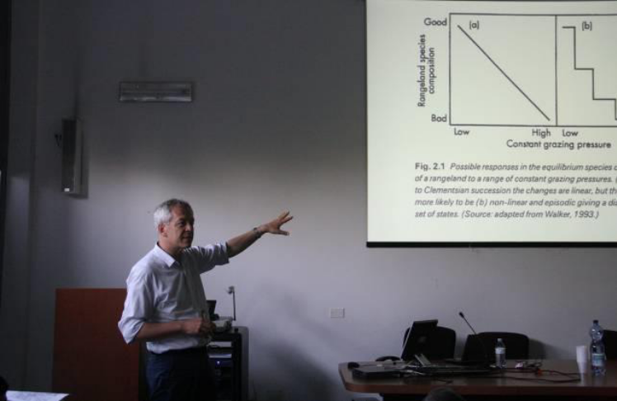
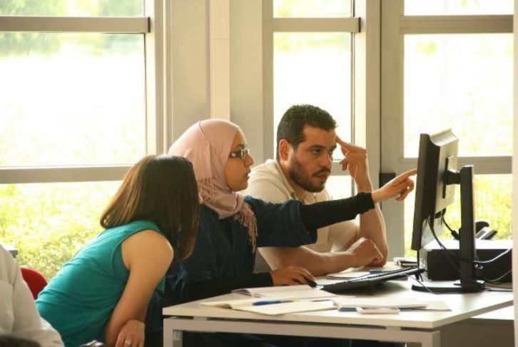
Training approach
Classroom courses are usually based on
  Classroom lectures (morning)
  Practical sessions (afternoon)
  Group discussions and case studies
Duration: 1 or 2 weeks
Notes:
Approche de formation:
Les cours sont généralement basés sur
- Conférences en classe le matin
- Séances pratiques l'après-midi
- Discussions de groupe
Durée du module: 1 ou 2 semaines
Un module de formation à distance DLM a également été proposé, en tant qu'activité pré-cours, en utilisant la plateforme Moodle disponible au CNR dans le but d'offrir aux participants les outils de base et les connaissances de base utiles pour la formation en face-à-face.

Slide 15
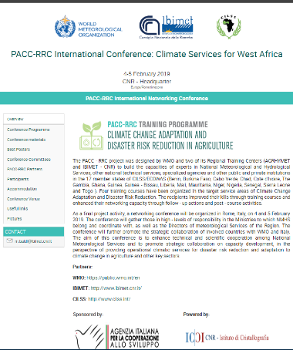
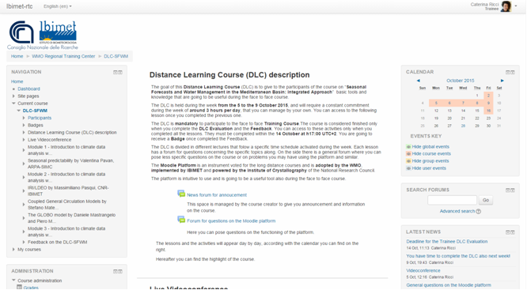
Training approach
Each course generally include a pre-course activity, and a Distance Learning Course DLC is organized, using the Moodle Platform available at the CNR with the purpose of offering to participants the basic tools and background knowledge useful for the face-to-face training.
Notes:
Approche de formation:
Les cours sont généralement basés sur
- Conférences en classe le matin
- Séances pratiques l'après-midi
- Discussions de groupe
Durée du module: 1 ou 2 semaines
Un module de formation à distance DLM a également été proposé, en tant qu'activité pré-cours, en utilisant la plateforme Moodle disponible au CNR dans le but d'offrir aux participants les outils de base et les connaissances de base utiles pour la formation en face-à-face.

Slide 16
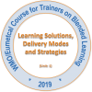
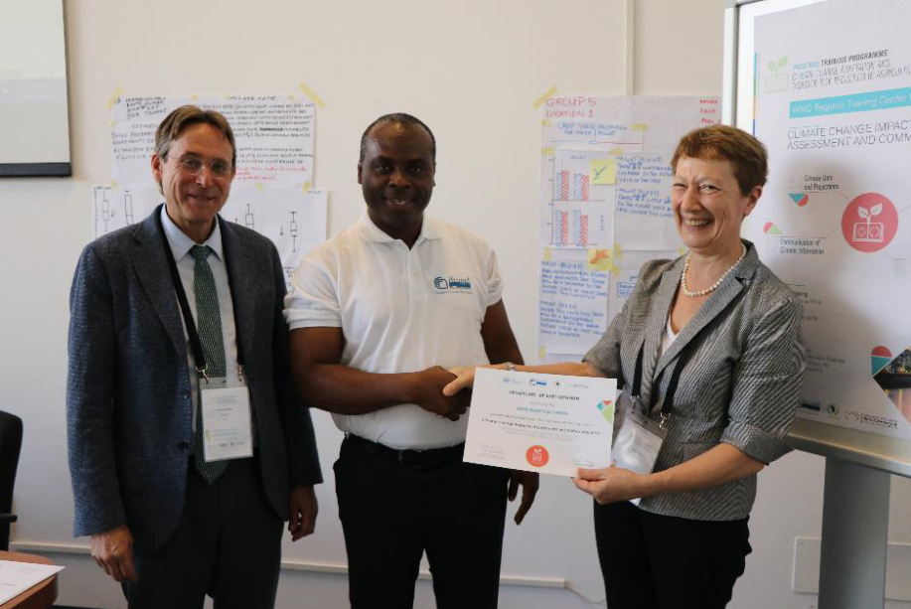
Monitoring and evaluation
Participants are awarded with badges for incremental competency development during the DLC and the classroom course
At the end of the classroom course, participants are asked to complete a final quiz
Completing the final test, each participant earns a Certificate of attendance
Another quiz is also completed by participants on the effectiveness of the course
Notes:
Approche de formation:
Les cours sont généralement basés sur
- Conférences en classe le matin
- Séances pratiques l'après-midi
- Discussions de groupe
Durée du module: 1 ou 2 semaines
Un module de formation à distance DLM a également été proposé, en tant qu'activité pré-cours, en utilisant la plateforme Moodle disponible au CNR dans le but d'offrir aux participants les outils de base et les connaissances de base utiles pour la formation en face-à-face.

Slide 17
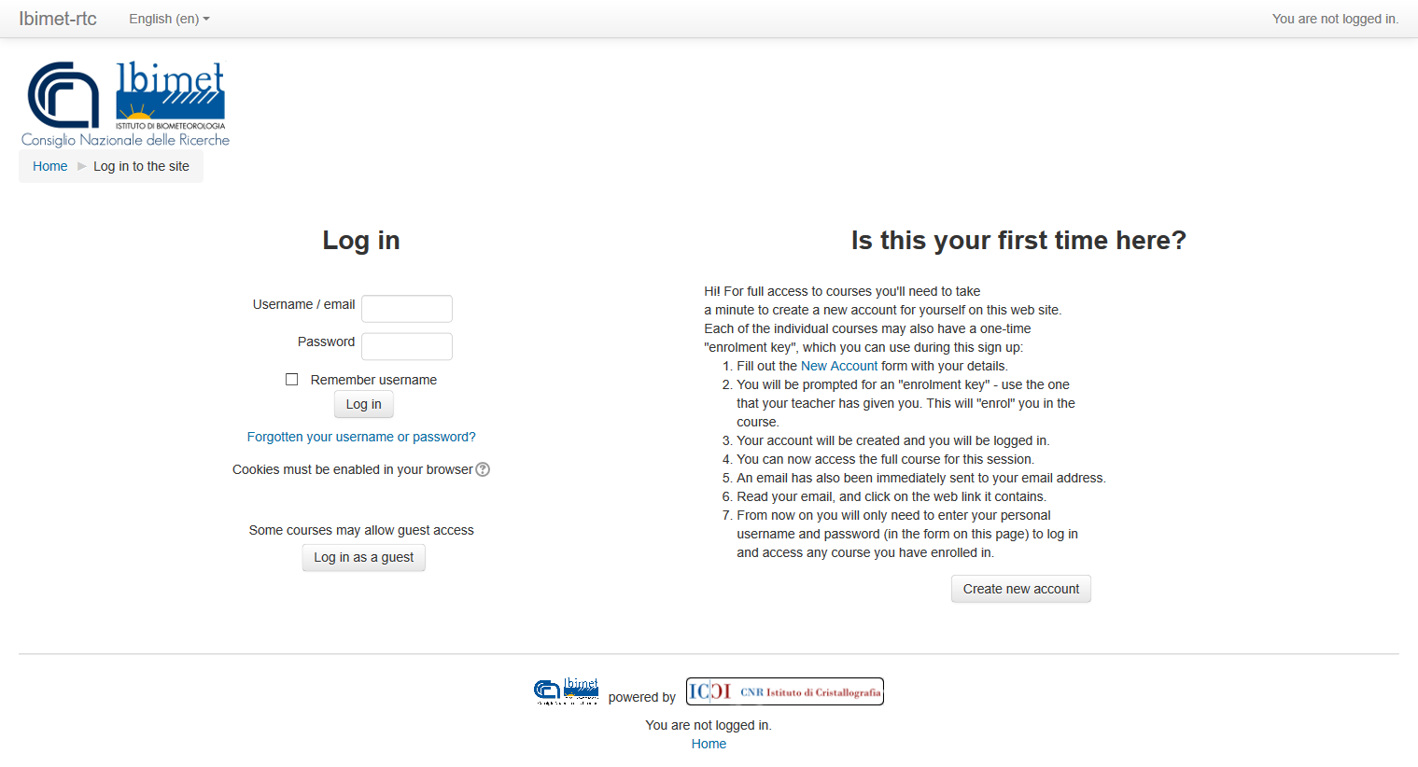
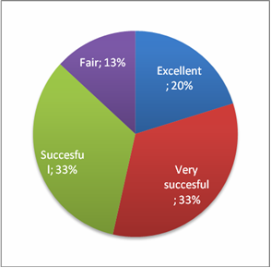
Weaknesses of DLCs
Completion of DLC is compulsory to participate to the classroom course
however
Not all participants complete the DLC because:
Internet connection problems in some Countries
Lack of time needed to complete the module → we push participants to ask for some time off the usual duties
In some cases the period the DLC is open is considered too short → we readjusted it
Satisfaction assessment for a DLC

Slide 18
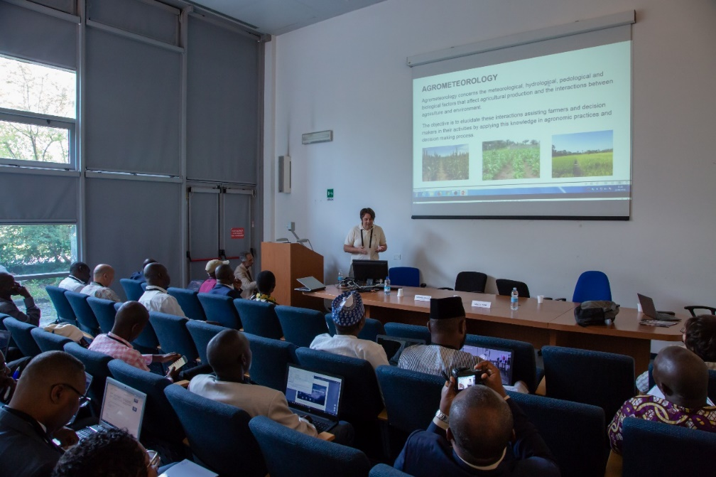
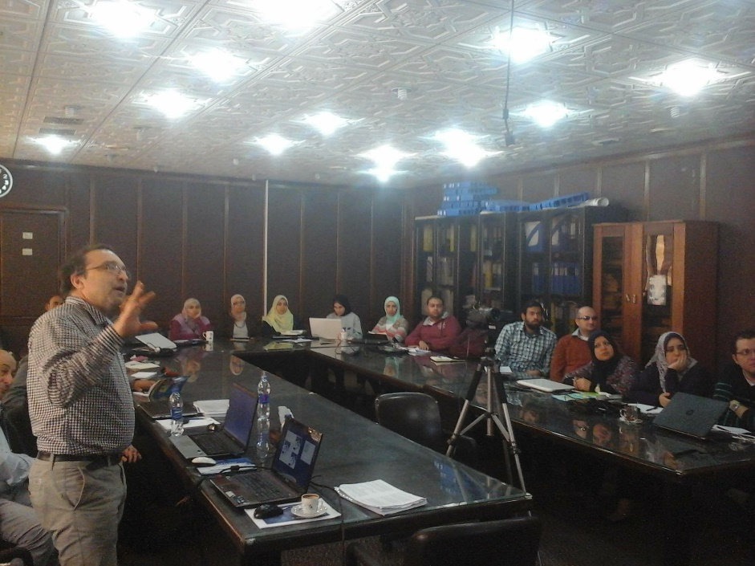
Weaknesses of Classroom Sessions (from course evaluation)
Generally, training courses have been positively evaluated for both scientific and non-scientific aspects, participants expectation
More/longer practical sessions (suggested balance between theoretical and practical lessons is between 30/70 to 40/60)
Specific case studies might be discussed, proposed by the participating Countries
The duration of a single theoretical lecture should not exceed 1 hour (break into short modules and introduce breaks for discussion)
Longer coffee/lunch breaks would allow time for discussions and team building
In some cases language can be an issue

Slide 19
Follow up
To create an open community of users/practitioners sharing codes and methodologies for improving the regional forecasting competences, with the participation of NHMS, research/academic institutions and technical services/agencies as river basin authorities.
Use of the Moodle platform for sharing and improving tools for analysis and forecast based on free and open source software: an open space where the community can propose tools, scripts and parts of code to be used by the others and gathered in a coherent system.
Keep open a dedicated forum would also be a helpful space for the open discussion.
Develop new course packages to be used in other context.
Notes:
Suivre l'action:
- Créer une communauté ouverte d'utilisateurs / praticiens partageant des codes et des méthodologies pour améliorer les compétences régionales en matière de prévision, avec la participation des NHMS, des instituts de recherche / universitaires et des services / agences techniques en tant qu'autorités de bassins fluviaux.
- Utilisation de la plateforme Moodle pour partager et améliorer des outils d'analyse et de prévision basés sur des logiciels libres et ouverts: un espace ouvert où la communauté peut proposer des outils, scripts et parties de code à utiliser par les autres et rassemblés dans un système cohérent.
- Ouvrir un forum dédié serait également un espace utile pour la discussion ouverte.
- Développer de nouveaux packages de cours à utiliser dans d'autres contextes.

Slide 20

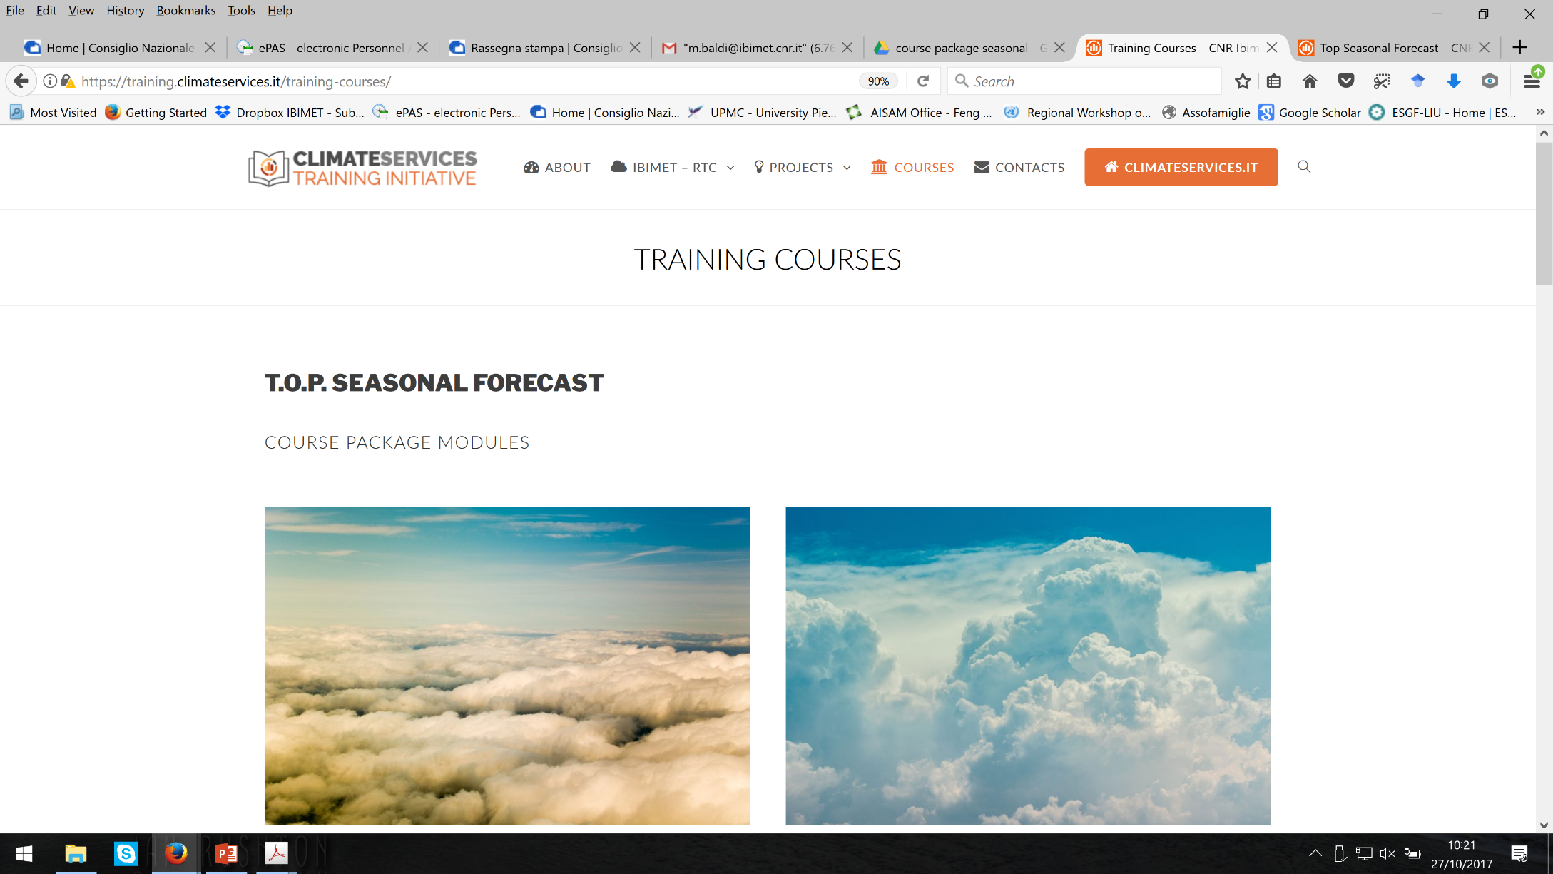
The climateservices platform at IBIMET
http://climateservices.it/en/home-cs-en/
https://training.climateservices.it/training-courses/

Slide 21
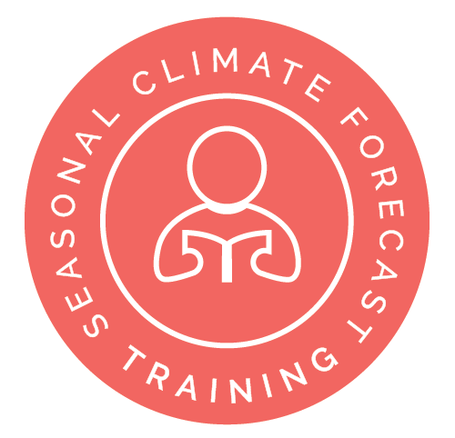
Follow up from the courses on Seasonal Forecast: the T.O.P. Course Package
This Course package has been developed adapting tools and materials of the previous courses into a digital learning environment. Slides, videos, documents, and webinar are used to create an engaging learning experience and reach the learning objectives.
The evolution of training solutions adopted by RTC Italy, and the satisfaction of trainees’ expectations, encouraged WMO and RTC Italy to widen the spectrum of beneficiaries and to make the courses content available for other regions and other RTCs as a distance learning course package.
6
1
“Seasonal Forecast Course Package
T.O.P. (Training and Operational Principles)” is a set of online resources providing theoretical and practical knowledge on seasonal forecast and predictability models, climate and data analysis, forecast verification, and specific application of seasonal forecast for agriculture and water management.
In order to meet the heterogeneous knowledge levels of the learners, each course unit illustrates the prerequisites and propose external resources to fill knowledge gaps. This allows learners to create a personalized learning path taking into account different levels and needs.
2
5
T.O.P. also includes essential guidelines to facilitate the course adoption or adaptation by different institutions, with the possibility to integrate or modify content, or create similar content, to fulfill their regional or institutional education needs and standards.
T.O.P. is particularly helpful for NMHS staff who wish to improve their climate services competencies or to specialize in seasonal forecasting.
3
4

Slide 22
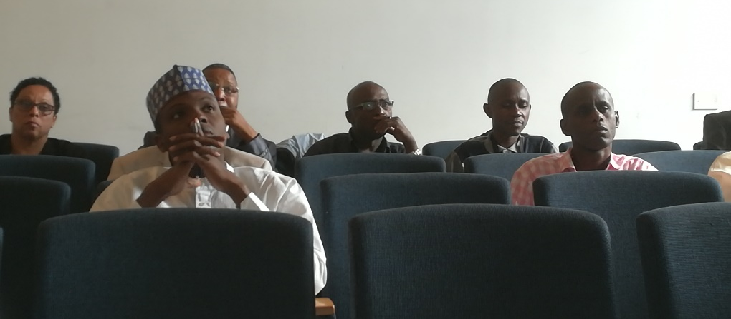
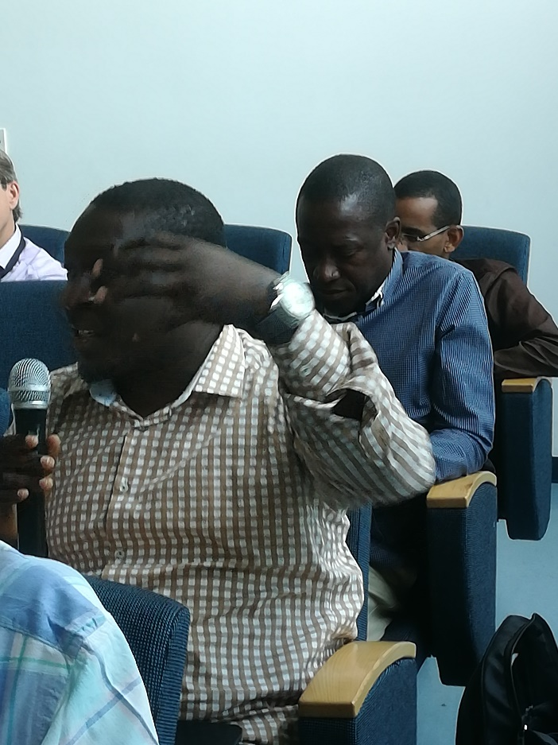
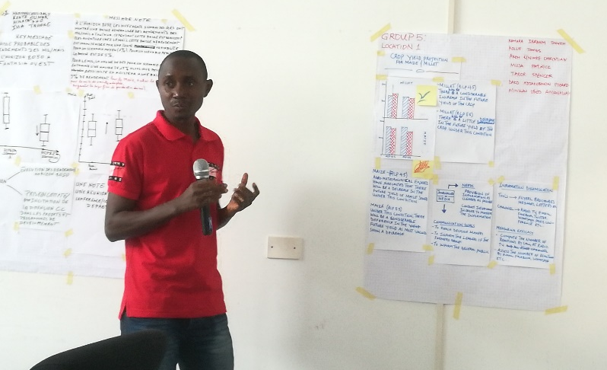
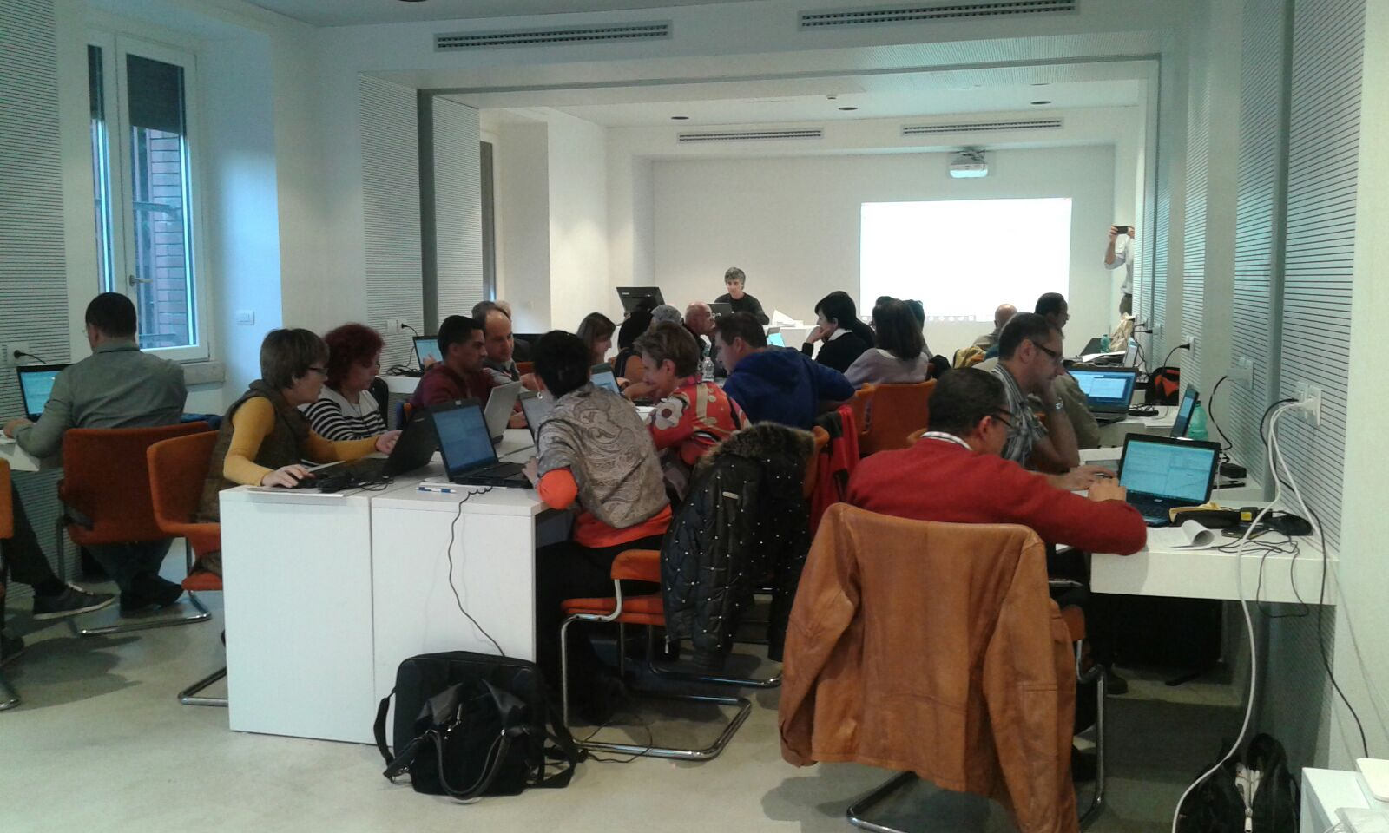
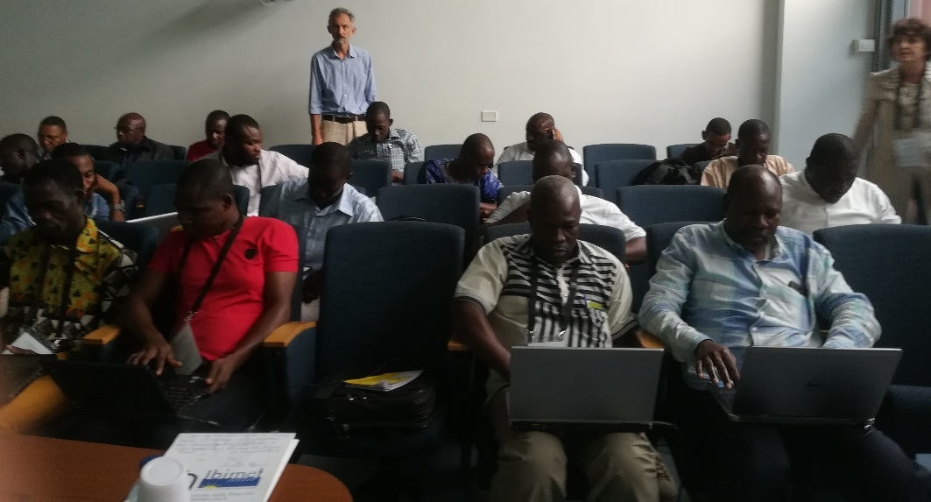
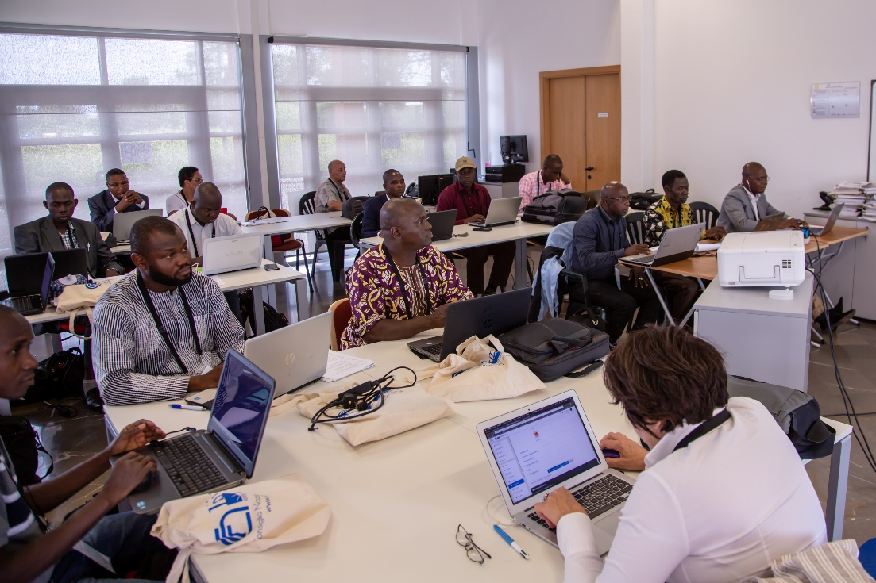
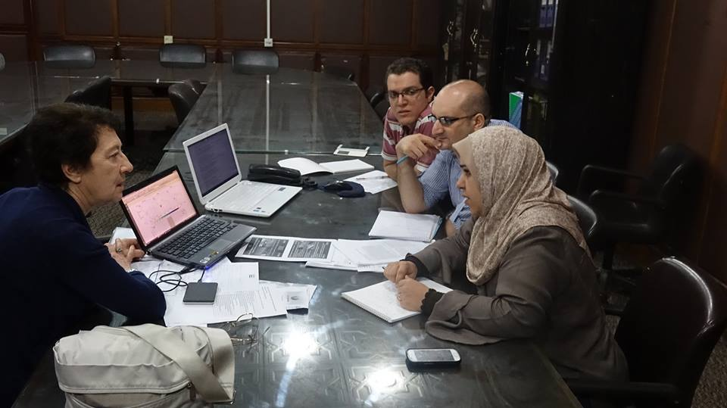

Slide 23
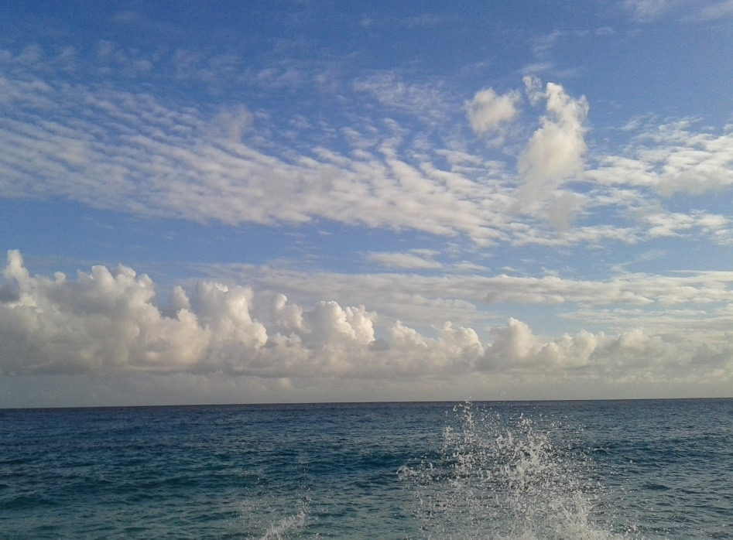


Get Connected
Marina Baldi
IBE-CNR
+39 0649937680
marina.baldi@ibe.cnr.it
ibe.cnr.it

